Slide 1

СТРУКТУРНОЕ ПОДРАЗДЕЛЕНИЕ ГОСУДАРСТВЕННОГО БЮДЖЕТНОГО ОБЩЕОБРАЗОВАТЕЛЬНОГО УЧРЕЖДЕНИЯ САМАРСКОЙ ОБЛАСТИ СРЕДНЕЙ ОБЩЕОБРАЗОВАТЕЛЬНОЙ ШКОЛЫ №1 «ОБРАЗОВАТЕЛЬНЫЙ ЦЕНТР» ИМЕНИ ГЕРОЯ СОВЕТСКОГО СОЮЗА В.И. ФОКИНА С. БОЛЬШАЯ ГЛУШИЦА МУНИЦИПАЛЬНОГО РАЙОНА БОЛЬШЕГЛУШИЦКИЙ САМАРСКОЙ ОБЛАСТИ «ДЕТСКИЙ САД «КОЛОСОК», РЕАЛИЗУЮЩЕЕ ОБЩЕОБРАЗОВАТЕЛЬНЫЕ ПРОГРАММЫ ДОШКОЛЬНОГО ОБРАЗОВАНИЯ
446180, Самарская область, Большеглушицкий район, с. Большая Глушица, ул. Луговая, 34 e-mail: dookolosok_bgl@samara.edu.ru , тел.: 8(84673)21757
«ВОЕННЫЕ ПРОФЕССИИ»

Slide 2
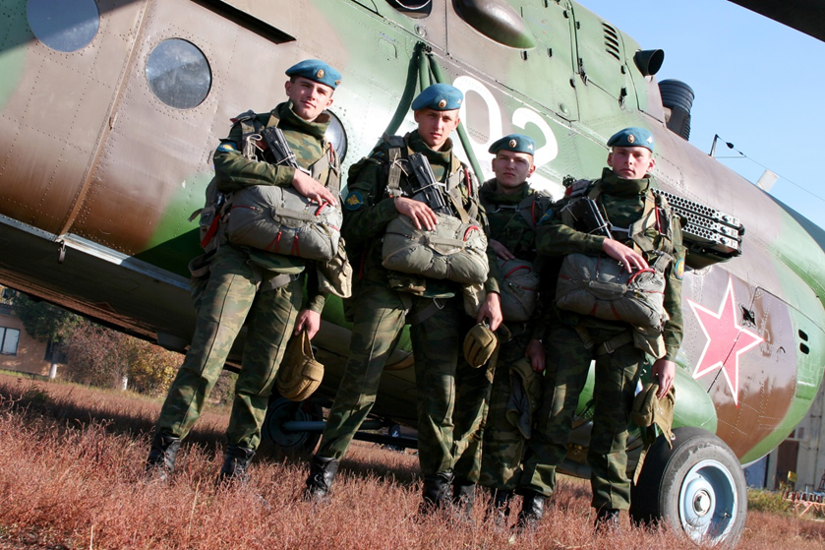
ДЕСАНТНИК
Десантники в минуты
Спускаются с небес.
Распутав парашюты,
Прочешут темный лес,
Овраги, горы и луга.
Найдут опасного врага.

Slide 3
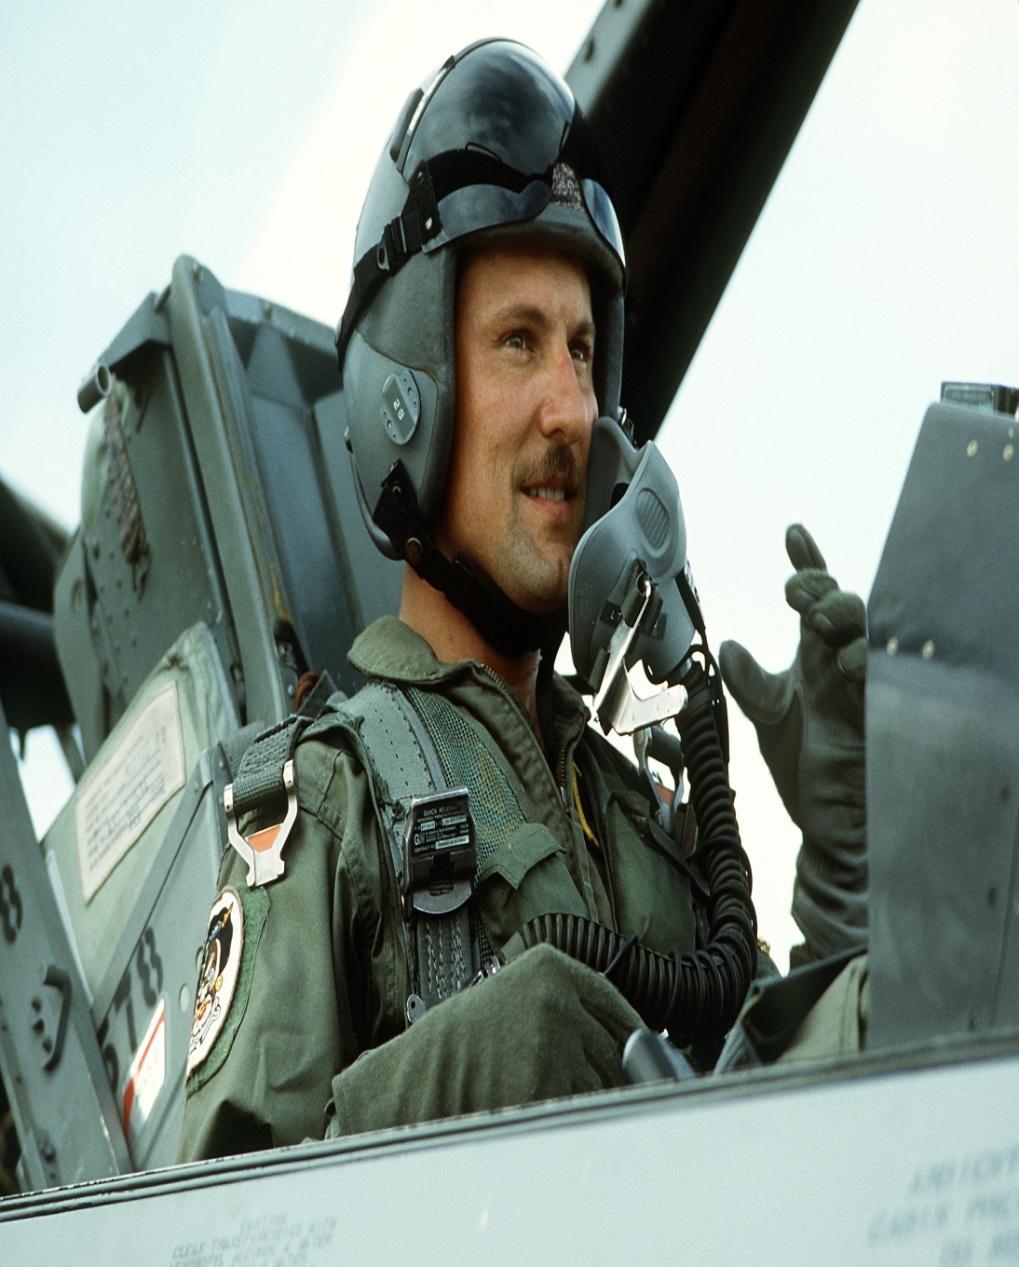
ЛЕТЧИК
Он металлическую птицу
Поднимет в облака.
Теперь воздушная граница
Надежна и крепка!

Slide 4
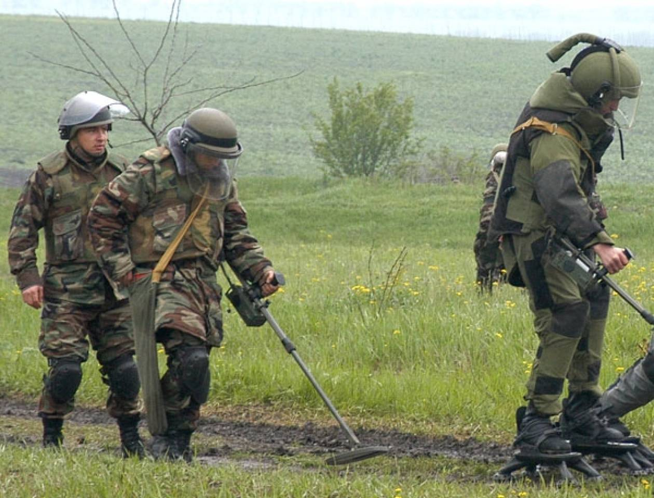
САПЕР
Давно закончилась война,
Но след оставила она -
Бывает, среди грядок
Закопаны снаряды.
И с техникой придет сапер,
Чтоб обезвредить поле.
Не будет взрывов с этих пор,
Беды, и слез, и боли!

Slide 5
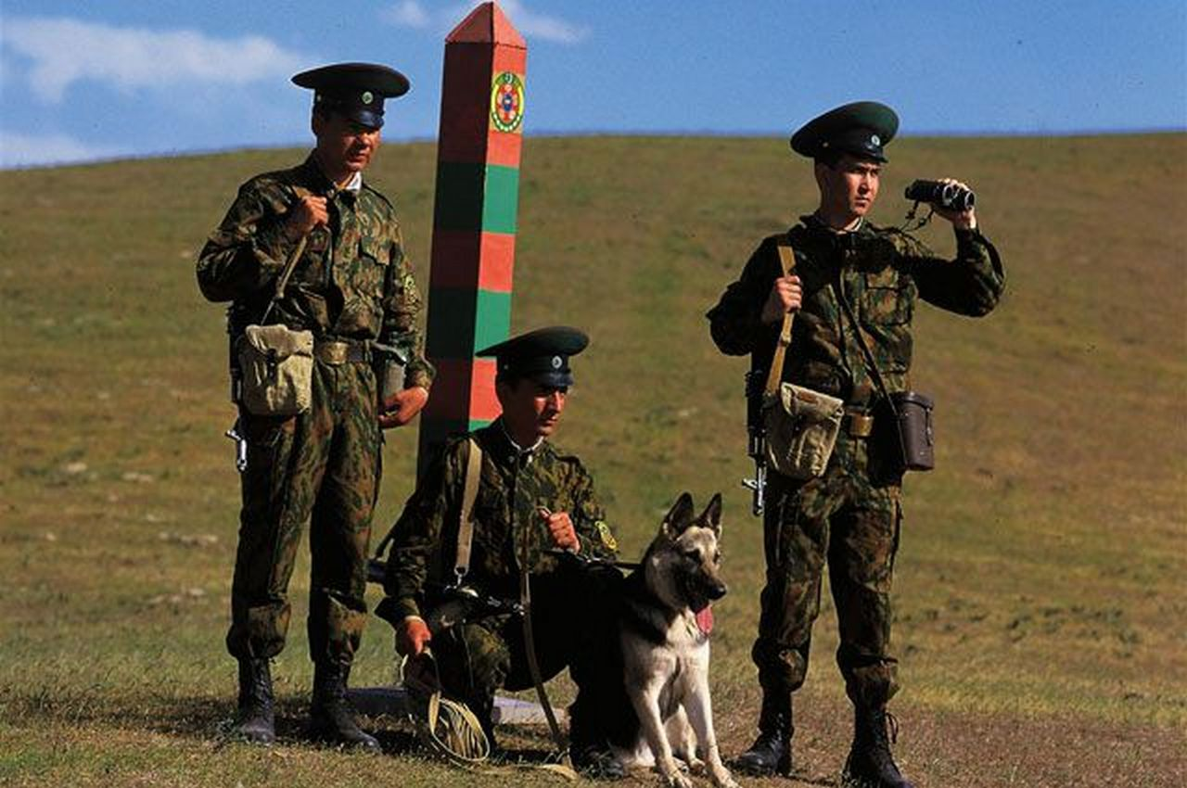
ПОГРАНИЧНИК
Охранять границу — важно!
Пограничника зовут.
С верным псом они отважно
Службу Родине несут.

Slide 6
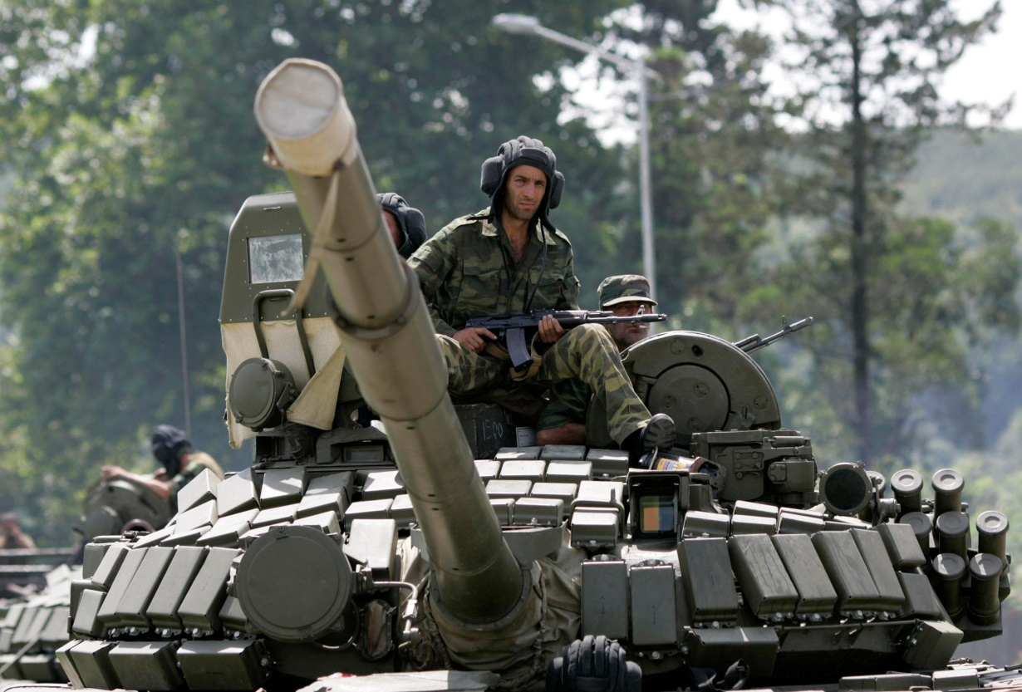
ТАНКИСТ
Везде, как будто вездеход,
На гусеницах танк пройдет
Ствол орудийный впереди,
Опасно, враг, не подходи!
Танк прочной защищен броней
И сможет встретить бой!

Slide 7
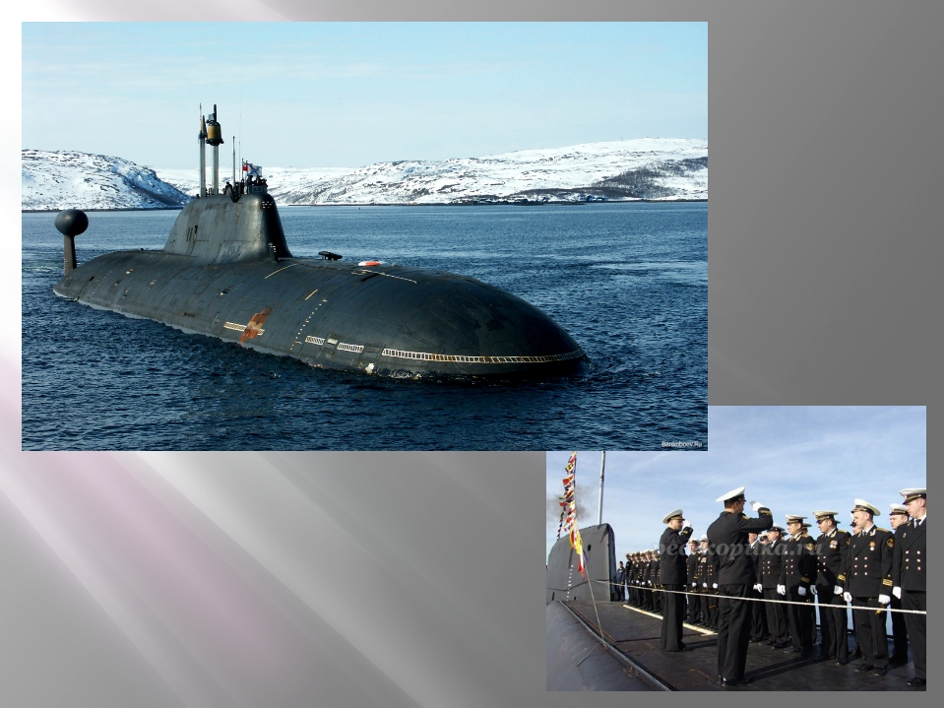
ПОДВОДНИК
Вот дивная картина -
Выходит из глубин
Стальная субмарина,
Как будто бы дельфин!
Подводники в ней служат -
Они и там, и тут
Под водной гладью кружат,
Границу берегут!

Slide 8
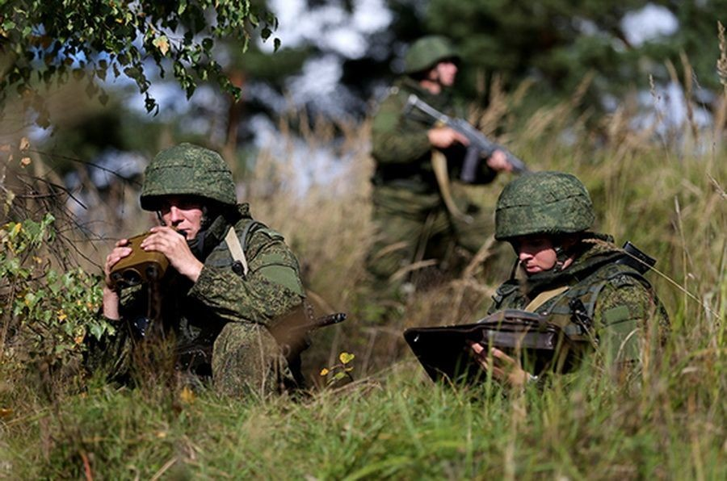
РАЗВЕДЧИК
Разведчик силен, храбр и смел,
Нет в мире чего бы он не умел.
Он тайны хранит, не бросает слова,
И должен узнать планы врага.

Slide 9
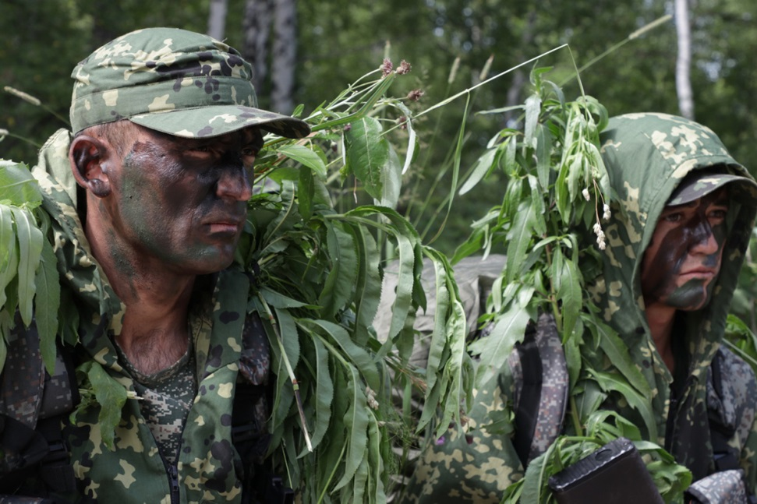
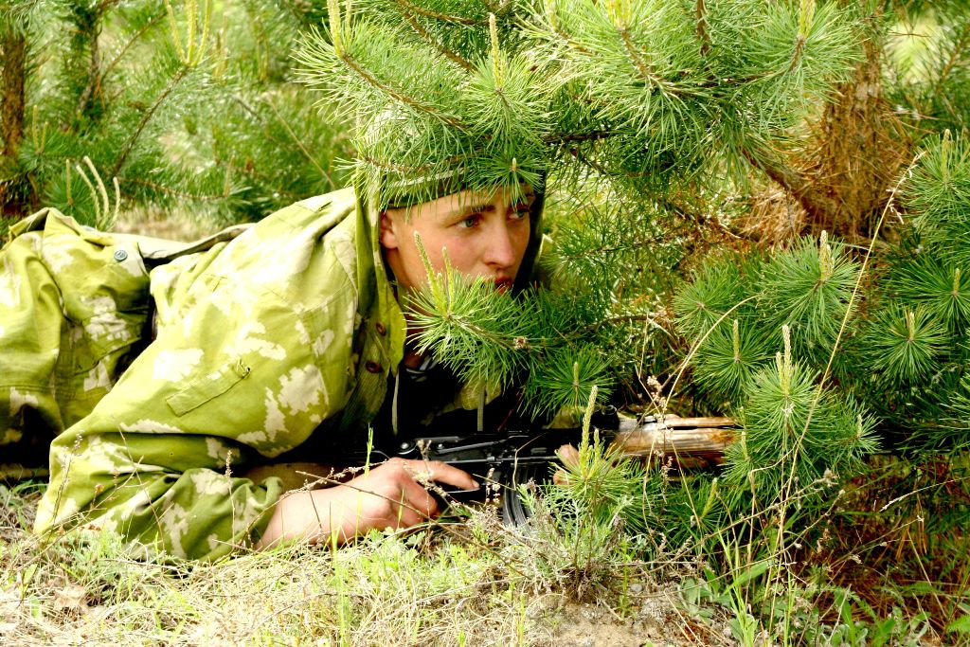

Slide 10
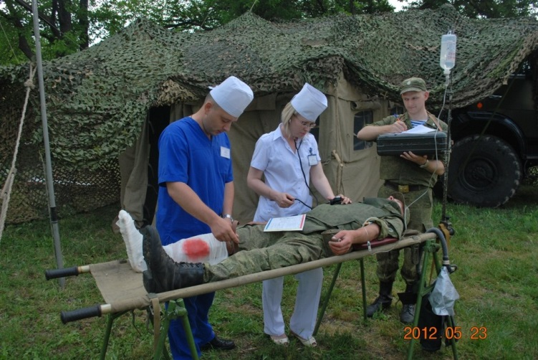
ВОЕННЫЙ ВРАЧ
Солдат у вражеских высот
Был ранен утром рано.
Отважный военврач спасет,
Он перевяжет раны!
Врач извлечет из ран солдата
Два небольших осколка
И скажет: "Унывать не надо!
Живи, братишка, долго!"

Slide 11
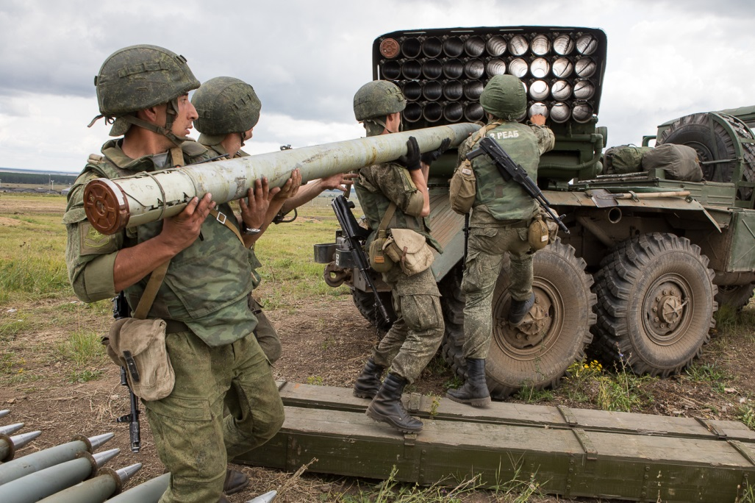
АРТИЛЛЕРИСТ
Артиллеристы- смелые ребята,
Гордиться вами родина всегда,
Вы небо наше от беды храните,
Людей в обиде не дадите никогда.

Slide 12
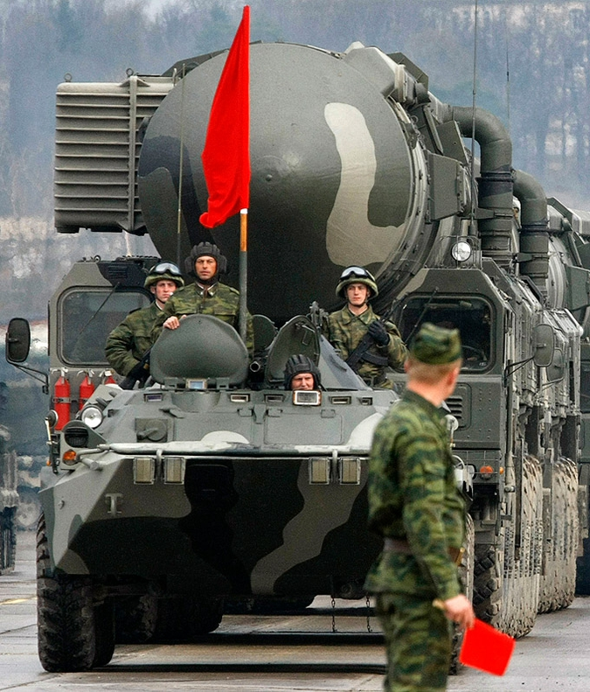
РАКЕТЧИК
Ракетные войска- главная огневая мощь и важнейшее оперативное средство в решении боевых задач по разгрому боевых группировок.

Slide 13
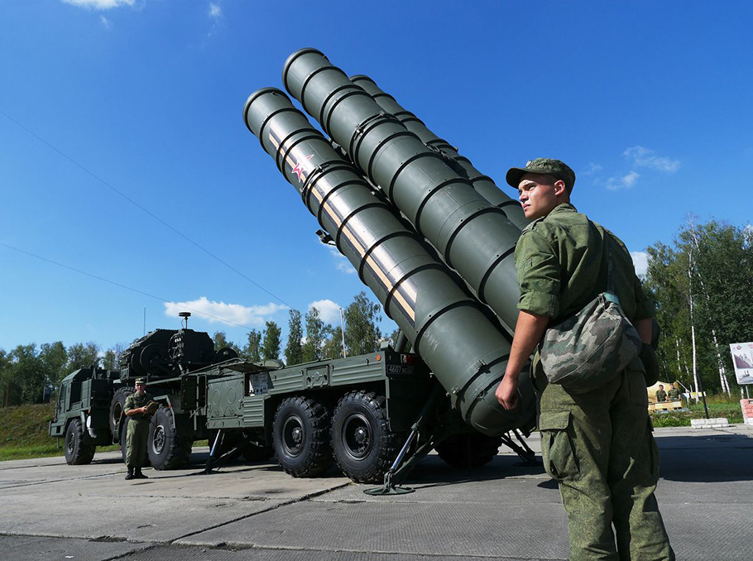
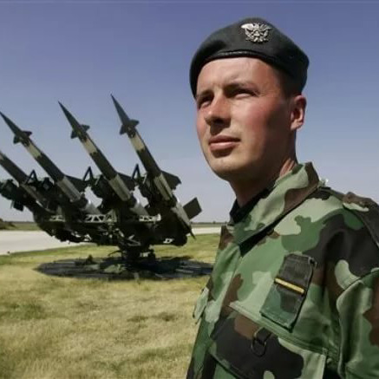

Slide 14
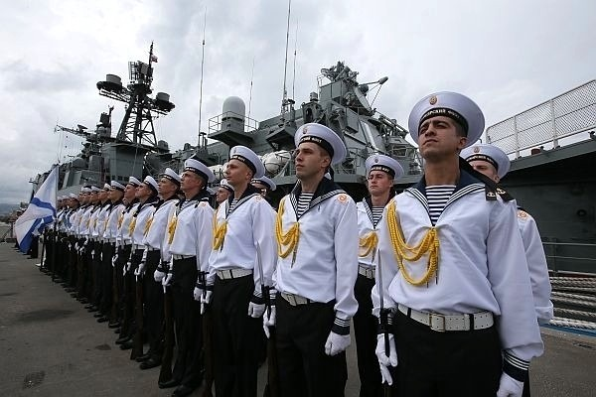
МОРЯК
На мачте наш трехцветный флаг,
На палубе стоит моряк.
И знает, что моря страны,
Границы океанов
И днем, и ночью быть должны
Под бдительной охраной

Slide 15
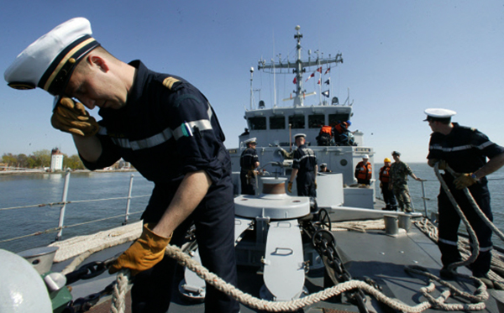
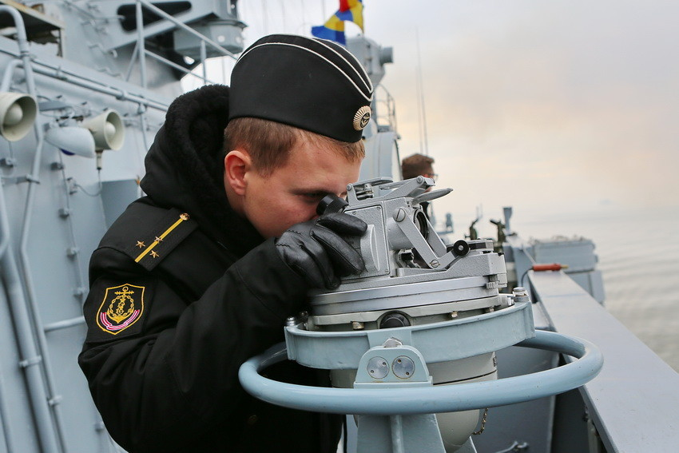

Slide 16
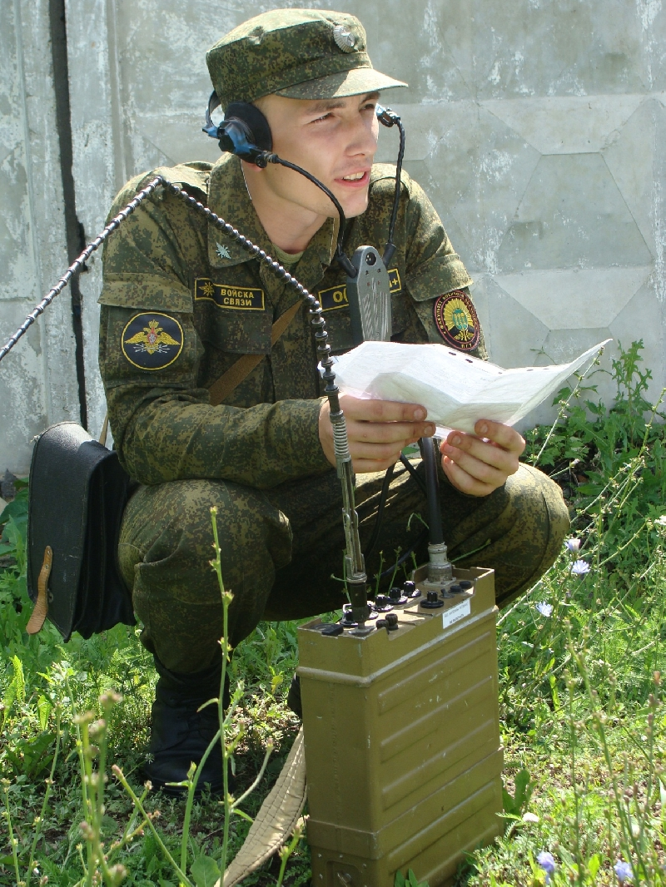
СВЯЗИСТ
Вновь в эфире треск и свист.
Значит, нужен нам связист!
Он не чертит на бумаге,
Он процесс не тормозит!
Он под пулями в овраге
Провода соединит,
Чтобы связь включилась в штабе,
Победили чтоб в бою.

Slide 17
